Slide 1

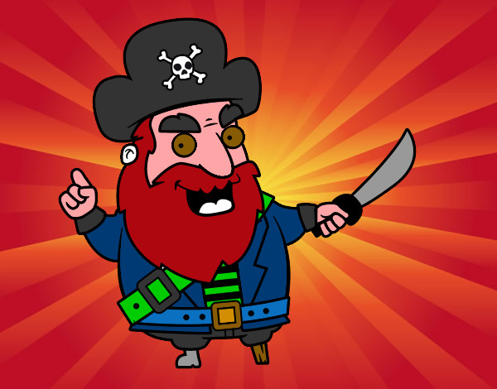
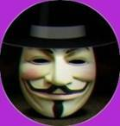
Barba Roja
y el recortador
de cuentos
JOSE LUIS

Slide 2


Slide 3

Había una vez un papá que tenía tanta prisa por acabar los cuentos que contaba a sus hijos cada noche, que empezó a recortar palabras.
Quitando palabras de aquí y de allá era capaz de terminar los cuentos un poco antes.
Pero como nada le parecía suficiente, siguió recortando más y más, hasta que un día, sin darse cuenta, recortó la palabra más importante de un cuento: se comió la palabra “FIN”.
Aquella noche se fue tranquilamente a la cama.

Slide 5
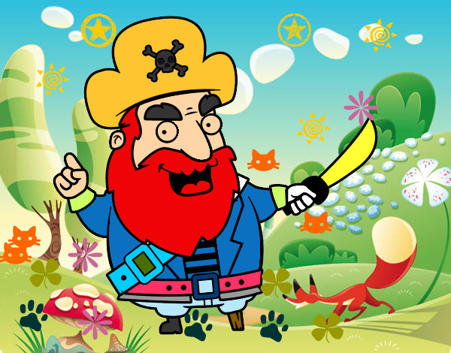

Slide 6
Pero al despertar se notó muy raro. Se levantó y al mirarse al espejo, ¡descubrió que tenía un gran sombrero de pirata, un negro parche en el ojo y una enorme barba de color rojo¡ No había duda, se había transformado en Barba Roja, el famoso capitán pirata de sus cuentos.
Preocupado, corrió a la habitación de sus hijos pero, al abrir la puerta, un muro de agua se derrumbó sobre él y al momento se encontró nadando en el mar. Pero no estaba solo, varios tiburones avanzaban hacia él con hambre de seis semanas. Barba Roja se preparó para luchar agarrando el cuchillo de untar mantequilla que siempre escondía bajo su sombrero, pero justo antes de lanzarse a por el primero de los tiburones, sintió que se elevaba por los aires y caía en la cubierta de un gran barco de bandera pirata.

Slide 7
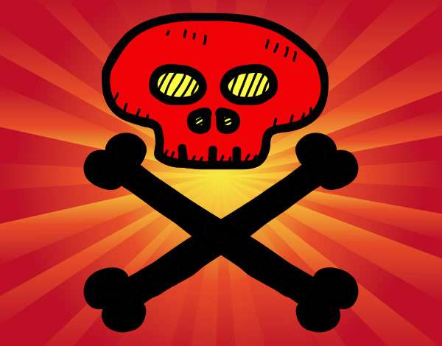

Slide 8
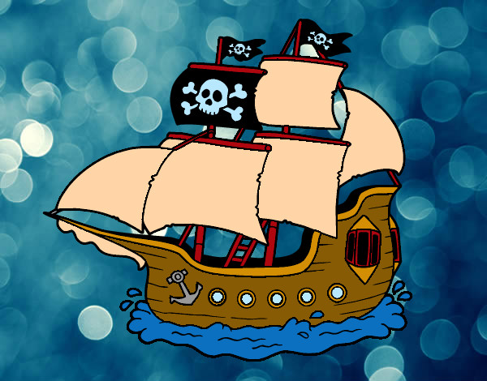

Slide 9
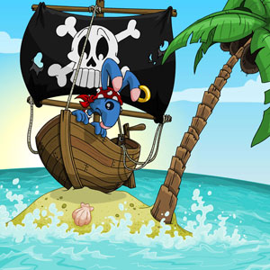

Slide 10
- Ha faltado poco, mi capitán- dijo un marinero pirata que no podía parecerse más a su hijo mayor.
- ¡El capitán habría podido con esos torpes tiburones! - gritaron un par de grumetes tan iguales que Barba Roja hubiera pensado que se trataba de los gemelos.
Pero no había tiempo que perder. El capitán fue informado de que la reina había sido secuestrada y ofrecían una gran recompensa a quien la devolviera sana y salva. Entonces pusieron rumbo hacia la isla del Último Caníbal, la preferida por todos los malvados para esconder reinas secuestradas. Navegaban a toda velocidad cuando se formó una gran y oscura tormenta, y entonces un rayo impactó en el palo mayor, provocando un gran incendio. Pero mientras trataban de apagarlo, el barco chocó violentamente contra los arrecifes que rodeaban la isla, enviando por los aires al capitán y sus marineros…

Slide 11


Slide 12


Slide 13
Cuando el capitán despertó, se encontraba atado a un gran tronco. A sus lados, también atados, estaban todos los piratas de su tripulación. Se encontraban en el corazón del volcán de la isla, el lugar elegido por los caníbales para hacer sus sacrificios y rituales. Pero no eran ellos los que iban a ser devorados. Todo estaba preparado para sacrificar a una bella mujer con corona que no podía ser otra que la reina.
Los caníbales comenzaron sus cánticos. Qué pesados, siempre hacían todo cantando. Pero entonces el capitán tuvo una idea.

Slide 14
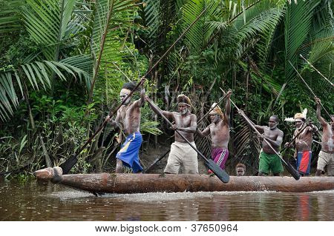

Slide 15
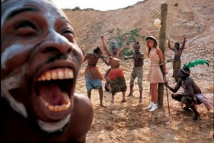
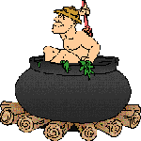

Slide 16
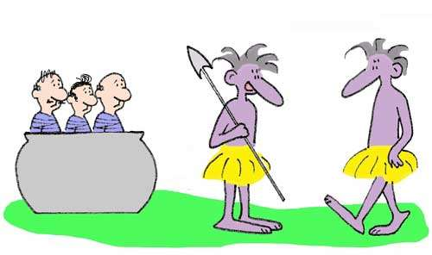

Slide 17
Con voz potente comenzó a cantar canciones piratas, y toda la tripulación se puso a cantar con él a pleno pulmón. Los caníbales intentaban cantar más fuerte, pero aun siendo muchos más, no conseguían superar al capitán y sus hombres. Sin sus cánticos no podían empezar a comer así que, rojos de furia, decidieron cambiar los papeles de la reina y del capitán. Ahora era el capitán quien estaba sobre un gran caldero a punto de ser cocinado. Sintió el picor de la pimienta y el olor de la salsa mientras el calor se hacía tan intenso que ya no tenía fuerzas para cantar. Sus marineros también fueron silenciados con grandes bolas de helado de chocolate que degustaban con ansia ¿Cómo habrían sabido aquellos salvajes que el helado de chocolate era el punto débil de su tripulación?

Slide 18
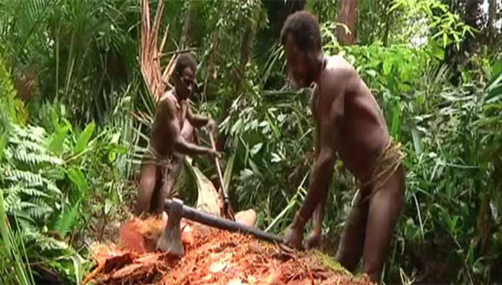


Slide 19
Pero entonces vio a la reina sonreír con aquella sonrisa torcida que solo tenía Flor Marchita. Sin duda todo había sido una trampa de la temible capitana pirata, antaño su mejor socia y ahora su mayor rival, para atrapar a Barba Roja y sus hombres. Rodeado de caníbales, mientras sentía el dolor del primer mordisco, el capitán aceptó su derrota.
- Has ganado, Flor Marchita. Este es el FIN. Con esa última palabra todo desapareció y el papá volvió a encontrarse en su cama, aún asustado y sudoroso. A su lado, con la misma sonrisa torcida de Flor Marchita, su mujer le regaló un beso, diciéndole:
- La próxima vez que vuelvas a recortarles los cuentos a los niños, te las verás conmigo en la Cueva de la Locura...
Esa noche el papá se quedó muy pensativo. Había pasado mucho miedo, pero había sido tan alucinante ser parte de un cuento, que nunca más volvería a quitarles a sus hijos ni un trocito de sus cuentos.

Slide 20
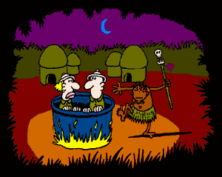

Slide 21


Fin
JOSE LUIS

Slide 22
Un fuerte abrazo
Que tengas
un buen día
JOSE LUIS

Slide 23



Accede a la sección que desees desde aquí:
Propia Creación
De la Red
Dedicatorias | Fechas Especiales | Graciosos
Historia y Arte | Lugares | Musicales
Naturaleza y Ciencias | Política | Reflexión
Religiosos | Románticos | Salud
Dedicatorias | Fechas Especiales | Graciosos
Historia y Arte | Lugares | Musicales
Naturaleza y Ciencias | Política | Reflexión
Religiosos | Románticos | Salud
Si deseas recibir pps periódicamente en tu correo electrónico subscríbete aquí:

